Slide 1


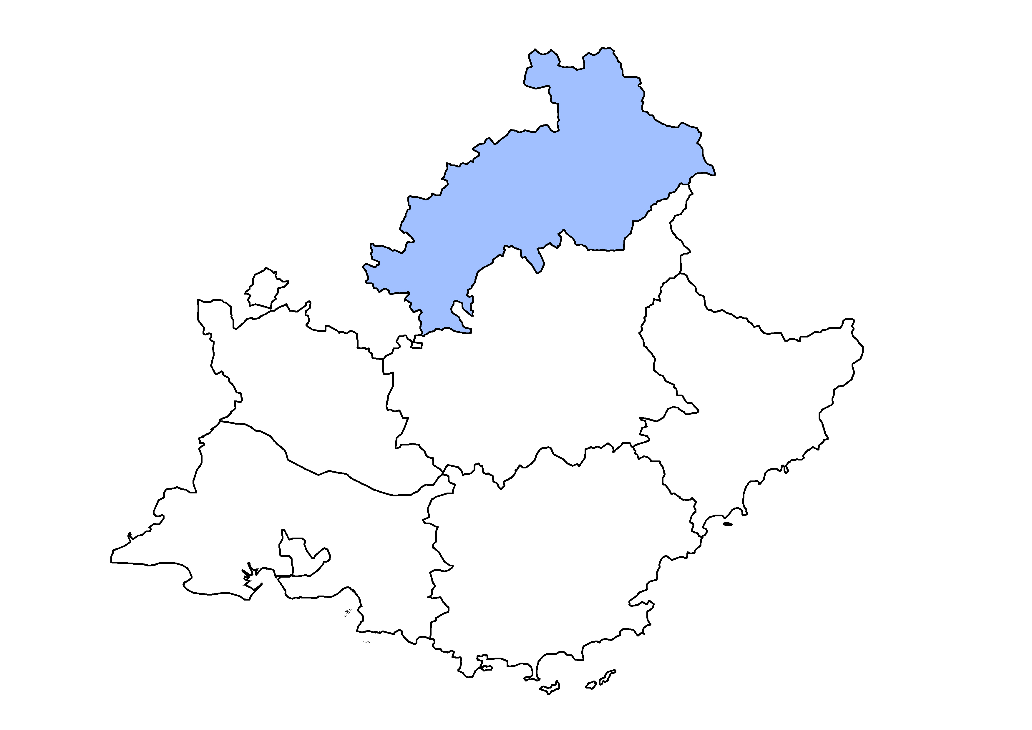

Les éclairages conjoncturels départementaux
La situation conjoncturelle
au 1er trimestre 2020
dans les Hautes-Alpes
Crédit photo : @Shutterstock
Services études, statistiques, évaluation

Slide 2

Plus fort recul de l’emploi salarié depuis 2006
Au T1 2020 :
-2,0 %
-2,0 %
-2,1%

Slide 3
Ce repli s’explique pour les deux tiers par la chute de l’emploi hors intérim…
Au T1 2020 :
-690 emplois hors intérim
-330 emplois intérimaires

Slide 4
… surtout dans le tertiaire marchand

Slide 5
Seule l’agriculture crée des emplois ce trimestre

Slide 6
Très forte baisse dans tous les secteurs d’activité, sauf dans le tertiaire non marchand où elle est plus contenue

Slide 7
Le nombre de bénéficiaires de contrats aidés de nouveau en baisse

Slide 8
Une baisse en trompe l’œil du taux de chômage
8,9 % (-0,3 pt)
7,6 % (-0,2 pt)
7,3 % (-0,3 pt)

Slide 9
Un taux de chômage qui reste inférieur à la plupart des départements comparables

Slide 10
Nette hausse attendue au T2 2020 après trois trimestres de baisse de la demande d’emploi

Slide 11
La hausse attendue concernerait davantage les hommes que les femmes…

Slide 12
…et les jeunes

Slide 13
L’augmentation de la demande d’emploi serait nettement plus franche chez les inscrits depuis moins d’un an

Slide 14
Pour en savoir plus
La Note de conjoncture de la Direccte Paca :
http://paca.direccte.gouv.fr/Les-publications-periodiques-9124
Retrouvez tous nos indicateurs dans le Tableau de bord des indicateurs clés
en téléchargement sur le site de la Direccte Provence-Alpes-Côte d’Azur :
http://paca.direccte.gouv.fr/Les-indicateurs-cles-de-la-Direccte-Paca

